Slide 1
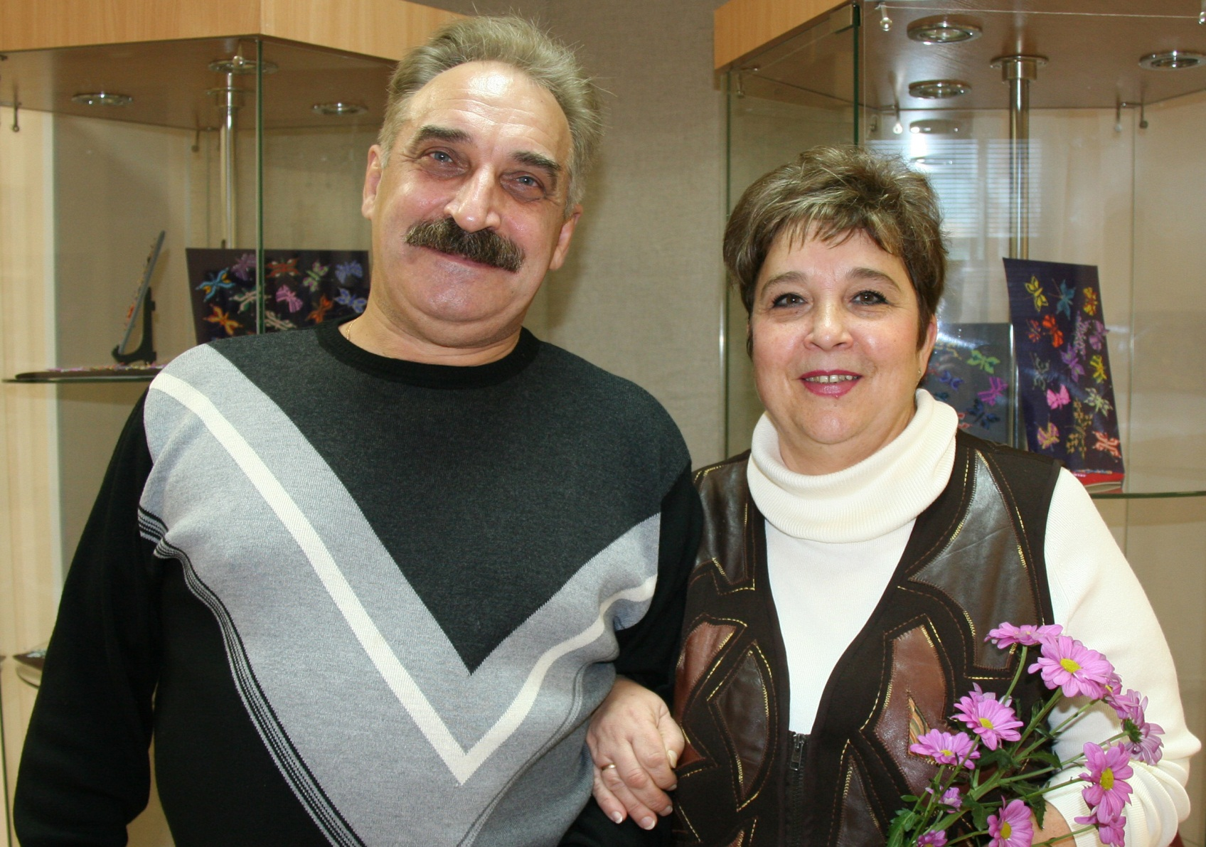
Светлана и Геннадий Куркины.
Вышивка и ткачество бисером. Лоскутное шитье.
ГБУК Псковский областной центр народного творчества
Псков 2012 год

Slide 2
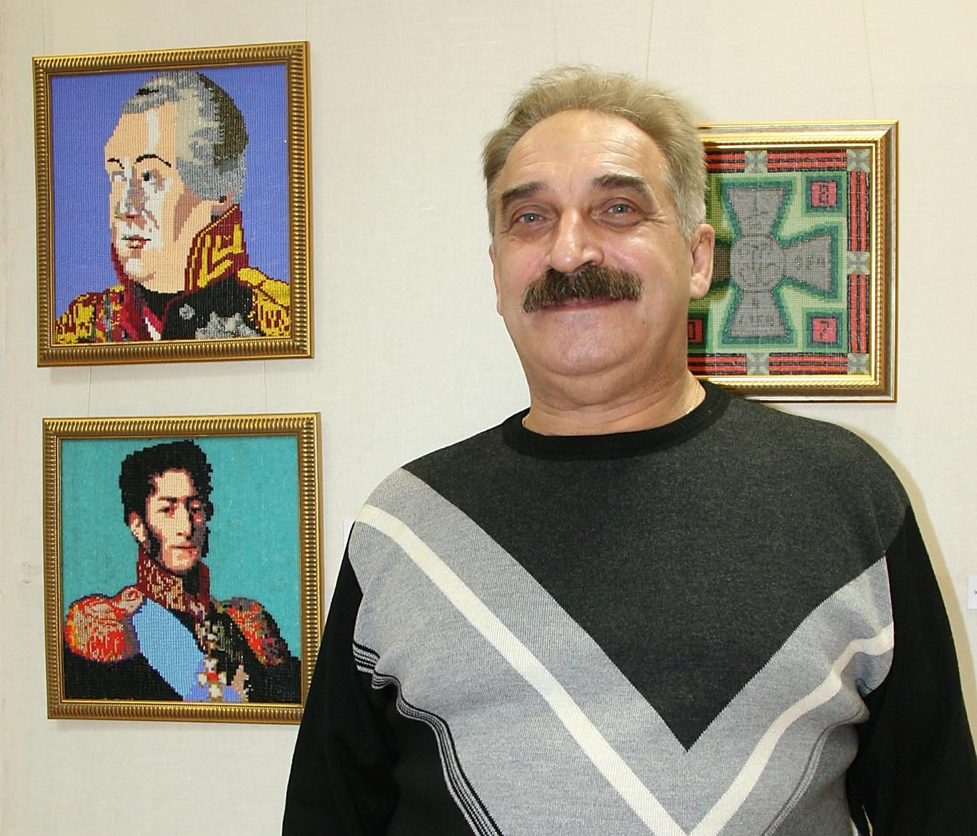
Куркин Геннадий Анатольевич
Вышивка и ткачество бисером

Slide 3
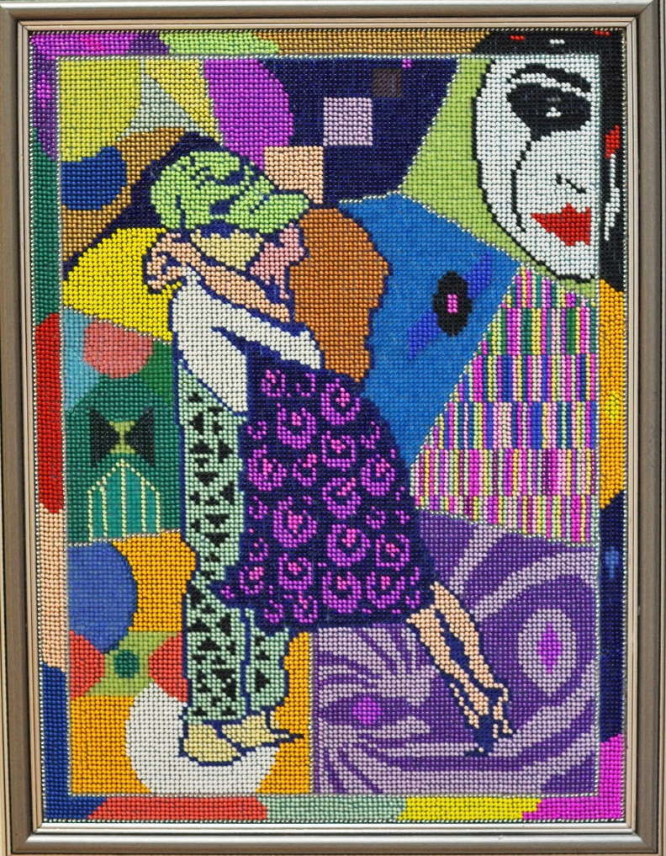
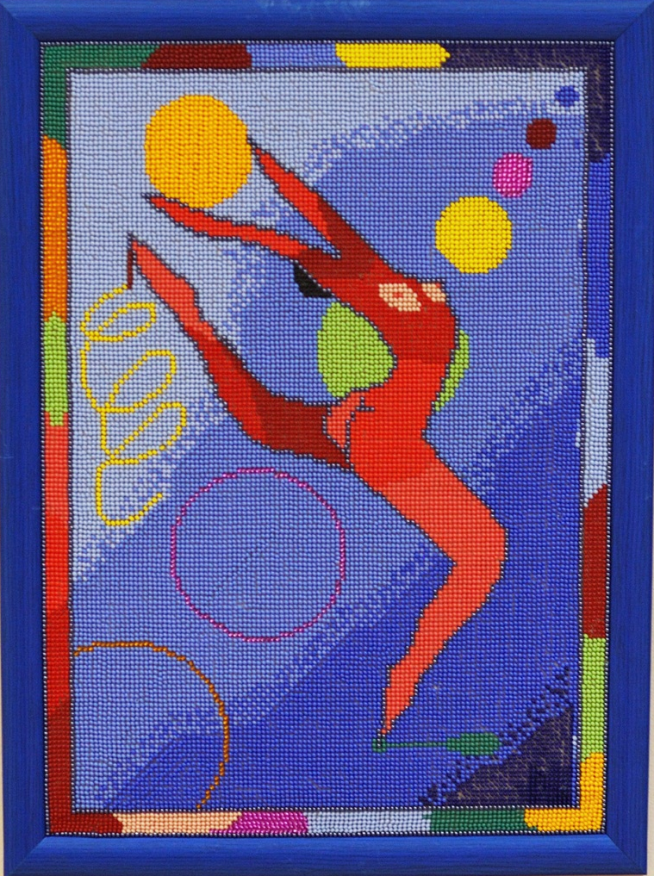
«Первый поцелуй»
«Полет»
2011год. Бисер, вышивка
2011год. Бисер, вышивка

Slide 4
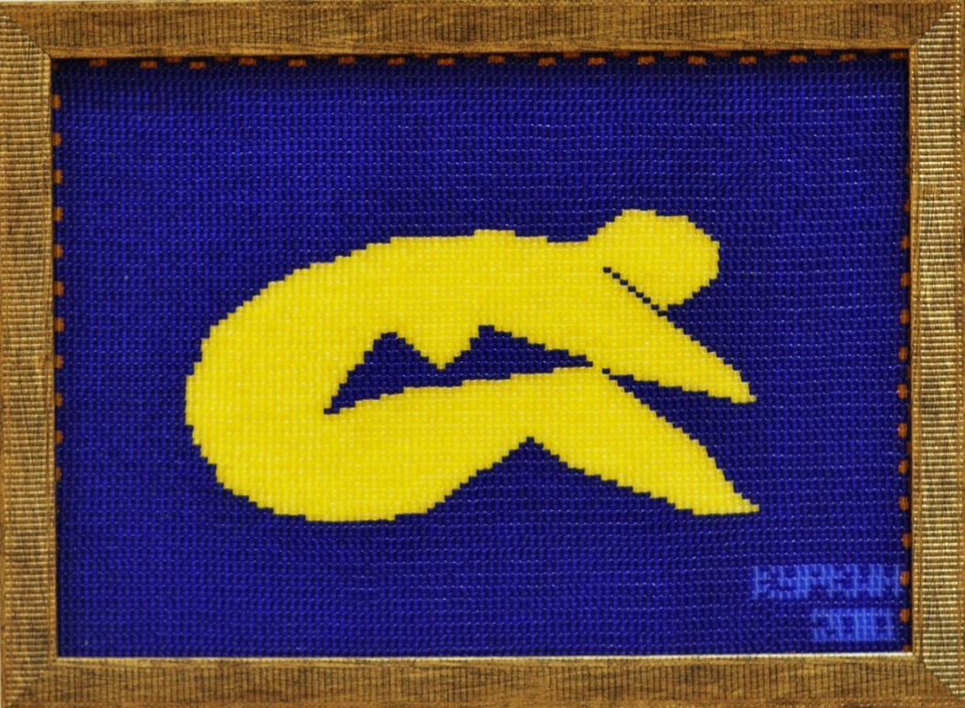
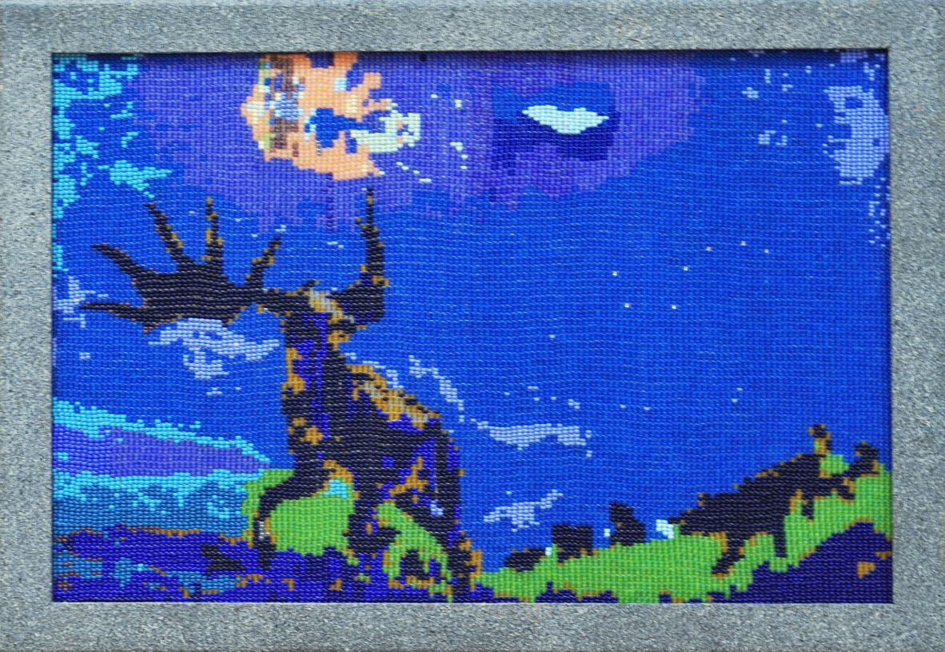
«Гимнастка»
2010 год. Бисер, ручное ткачество
«Ты добыча, а мы западня»
2010 год. Бисер, ручное ткачество,
плотное плетение

Slide 5
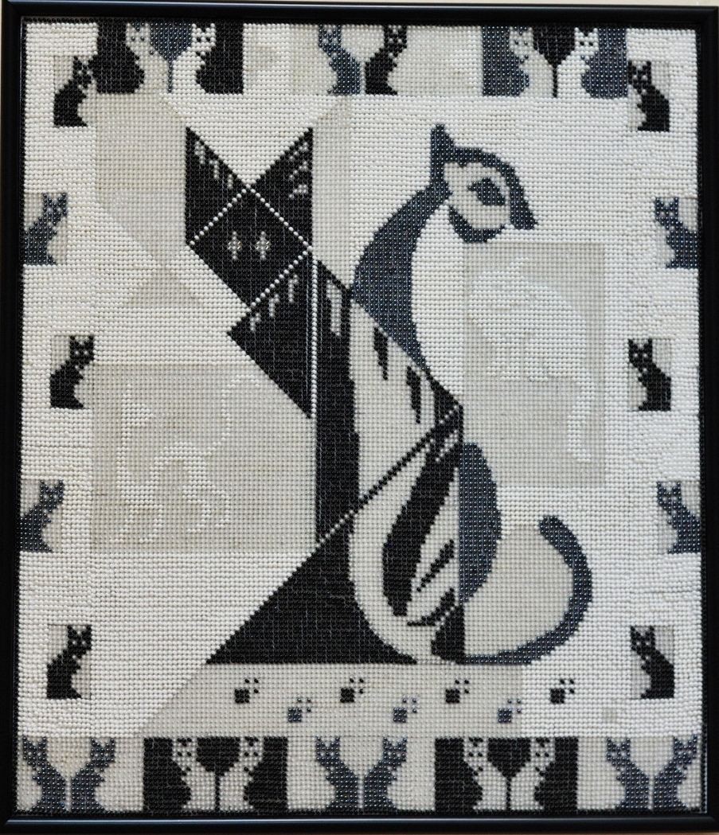
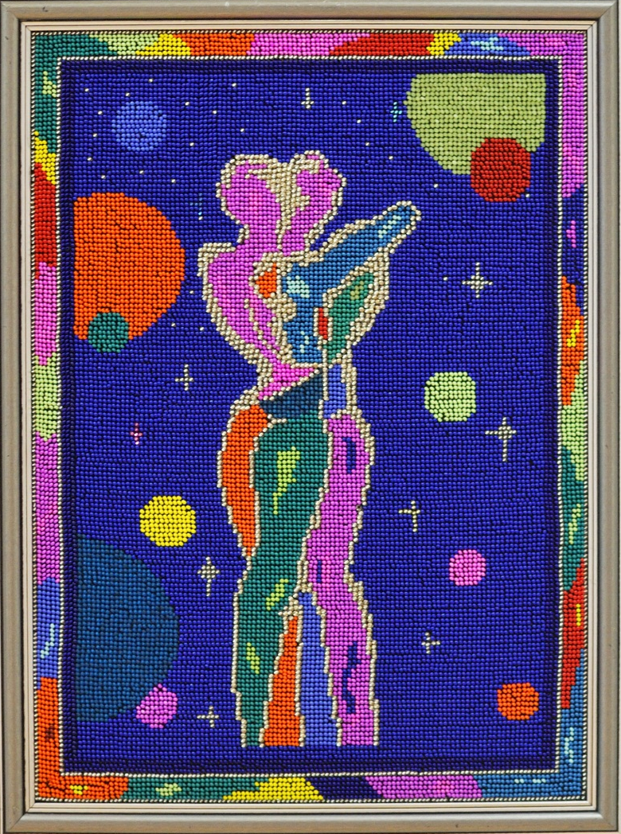
«Семья»
«Первый поцелуй»
2010 год. Бисер, вышивка по канве
2011год. Бисер, вышивка крестом

Slide 6
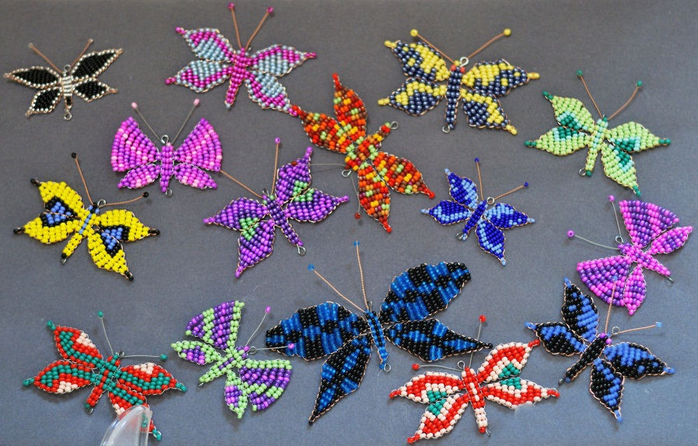
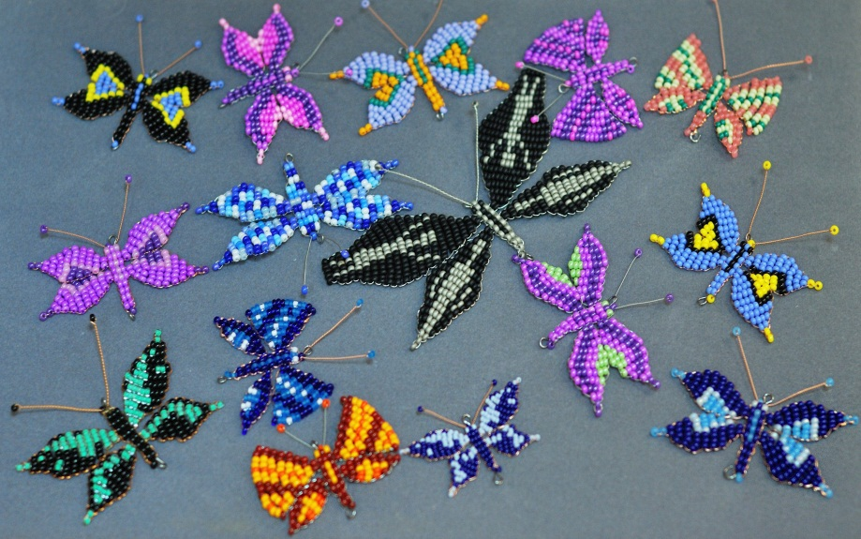
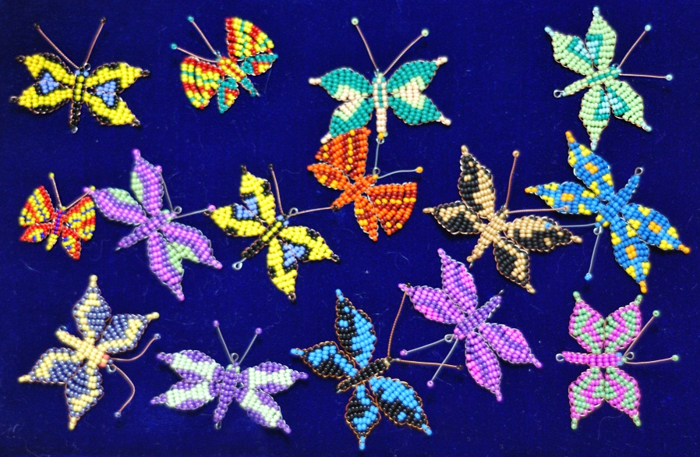
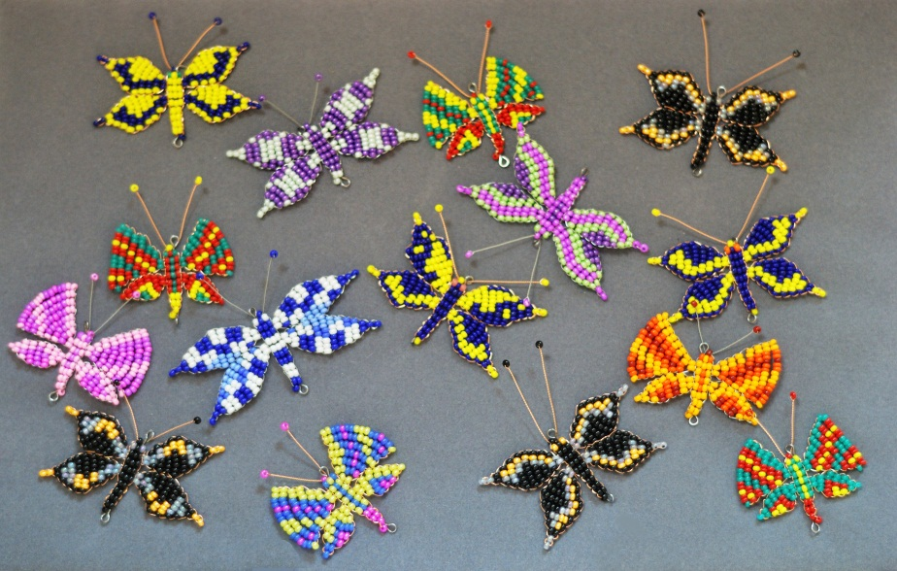
Коллекция бабочек
2010-2011гг., бисер, плетение

Slide 7
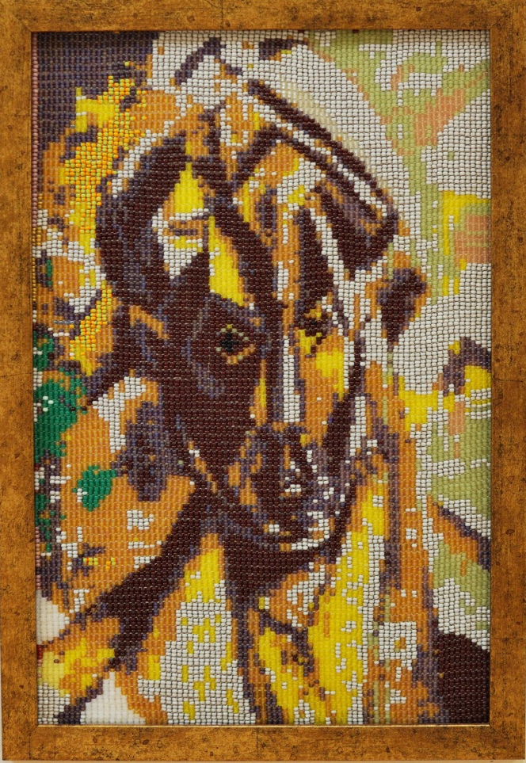
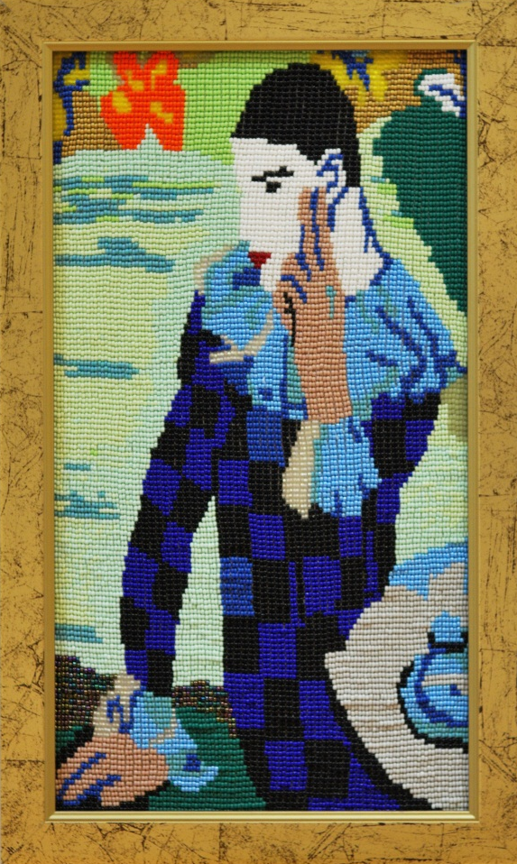
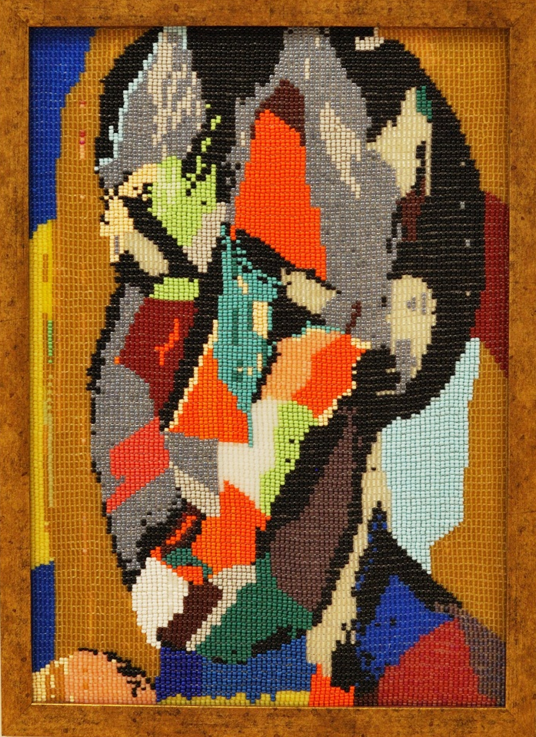
По мотивам произведений Пабло Пикассо
«Голова женщины»
«Склонившийся Арлекин»
«Голова»
2010 год. Бисер, ручное ткачество,
плотное плетение
2010 год. Бисер, ручное ткачество,
плотное плетение
2010 год. Бисер, ручное ткачество,
плотное плетение

Slide 8
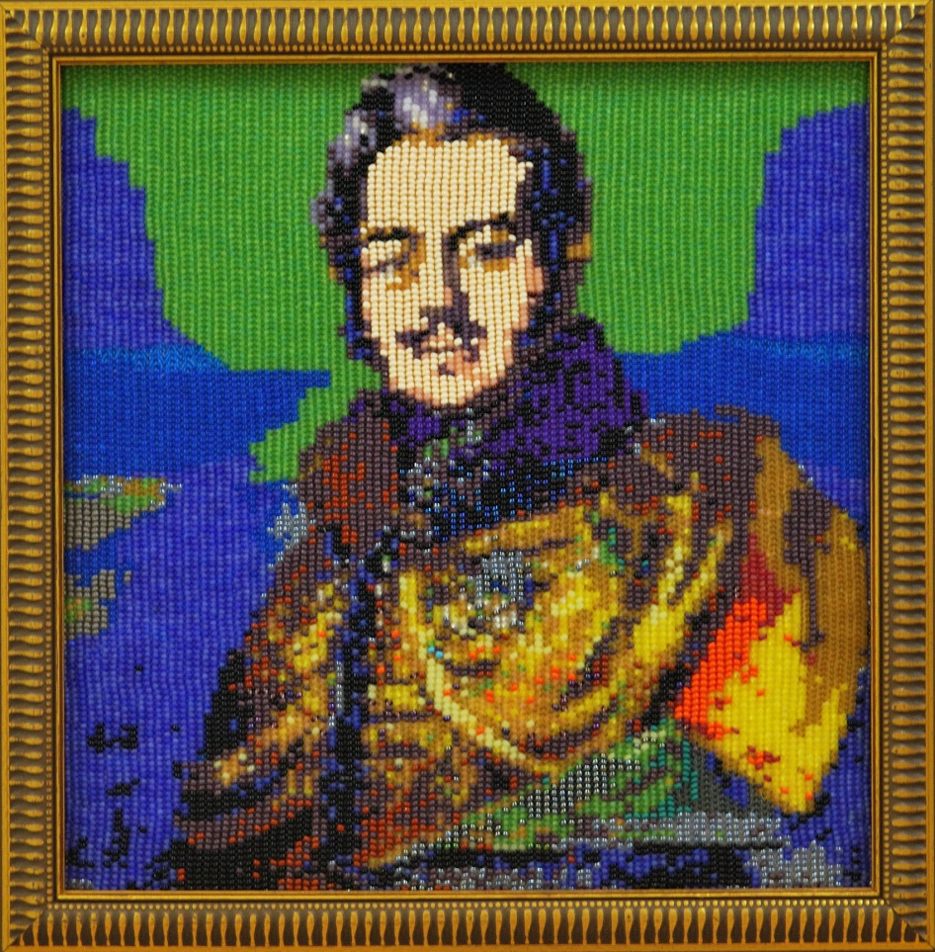
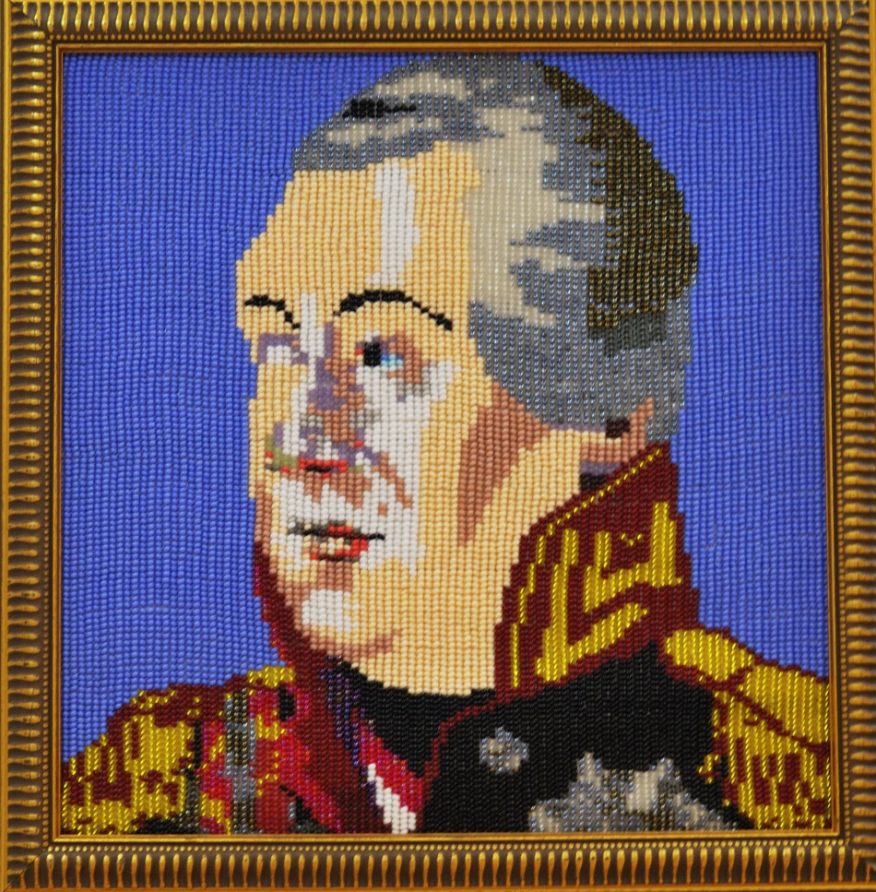
Портрет Дениса Давыдова
По мотивам произведений Дж.Доу
Портрет М.И.Кутузова
По мотивам произведений Р. Волкова
2010 год. Бисер, ручное ткачество,
плотное плетение
2010 год. Бисер, ручное ткачество,
плотное плетение

Slide 9
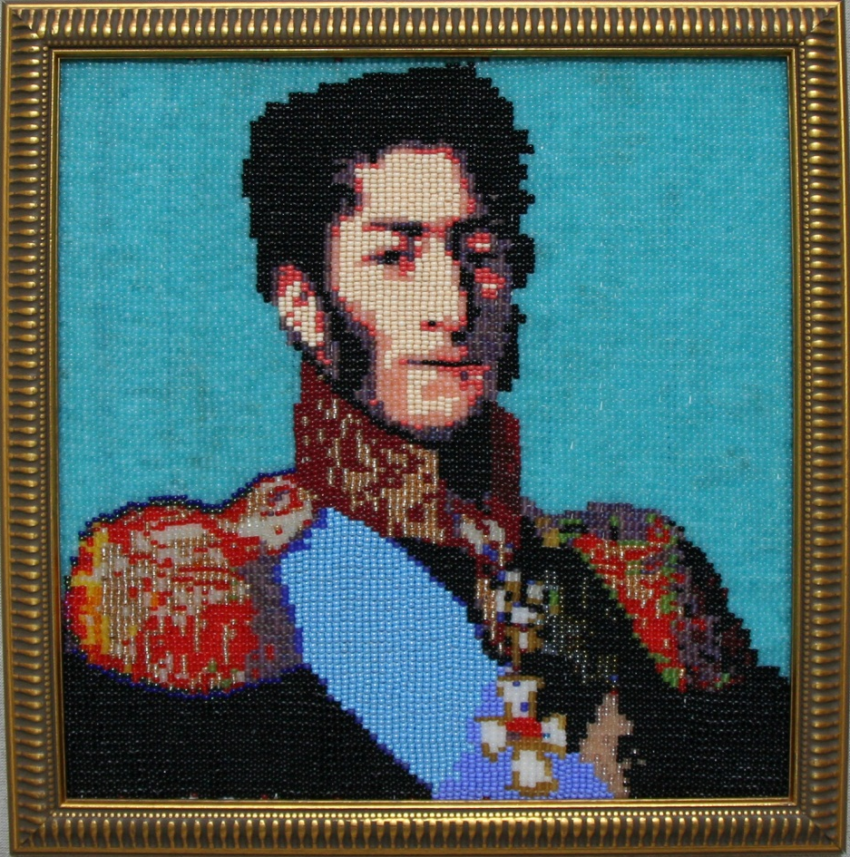
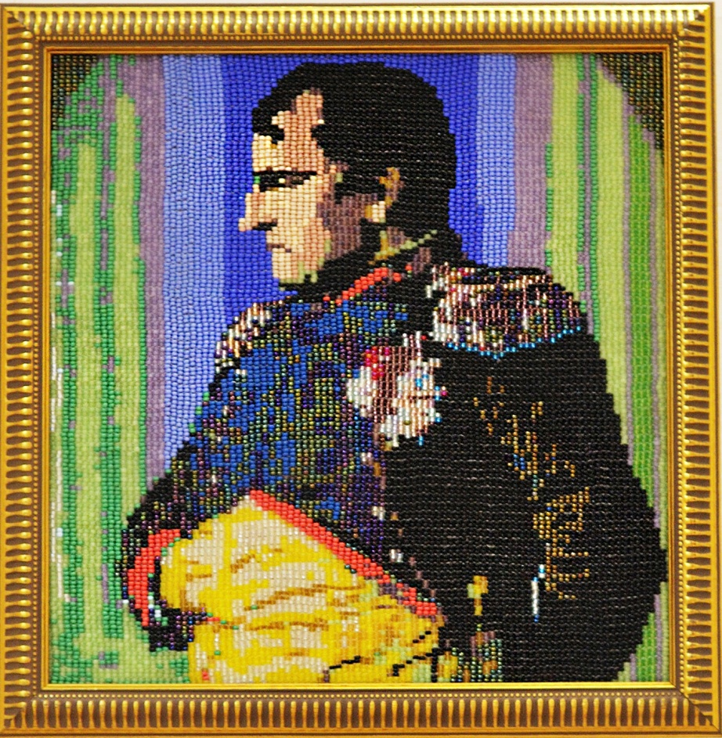
Портрет П.И.Багратиона
По мотивам произведения
неизвестного художникка
Портрет Наполеона Бонапарта
2010 год. Бисер, ручное ткачество,
плотное плетение
2010 год. Бисер, ручное ткачество,
плотное плетение

Slide 10
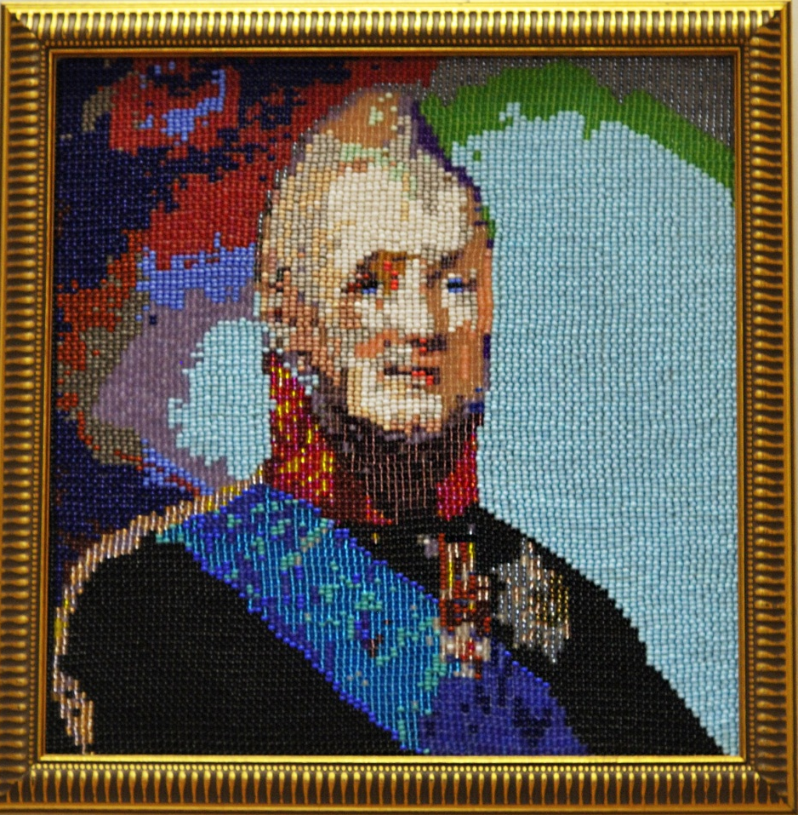
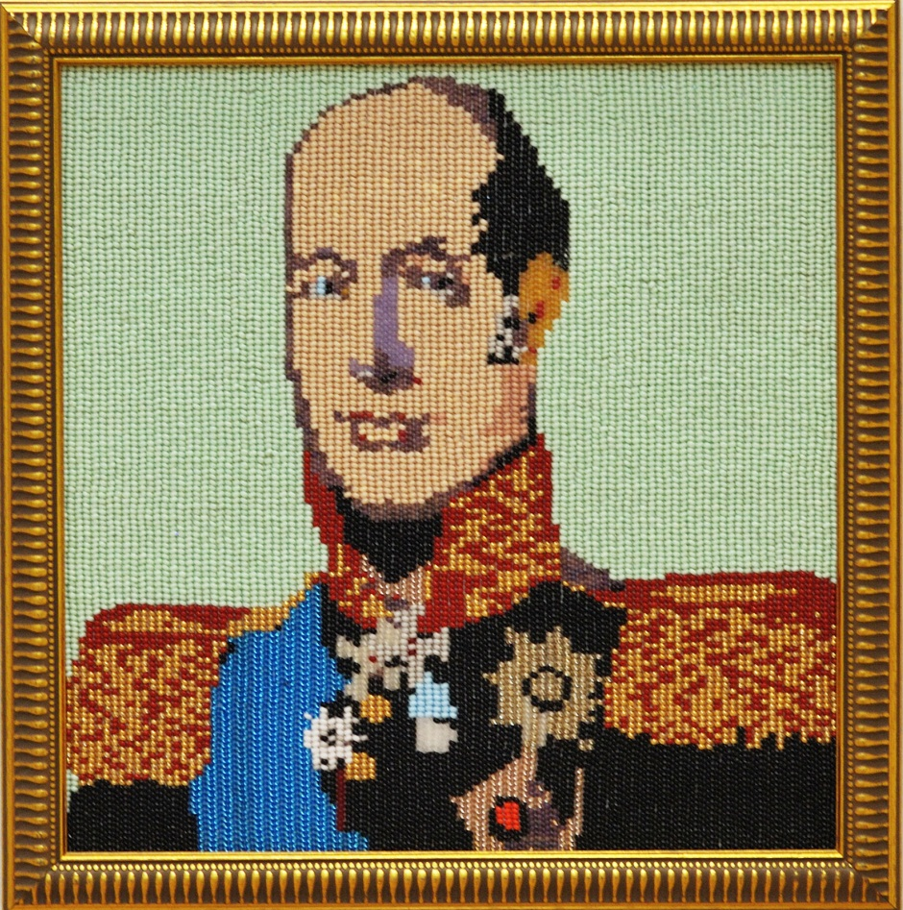
Портрет императора Александра I
По мотивам произведений С.Щукина
Портрет М.Б. Барклая де Толли
По мотивам произведений Дж.Доу
2010 год. Бисер, ручное ткачество,
плотное плетение
2010 год. Бисер, ручное ткачество,
плотное плетение

Slide 11
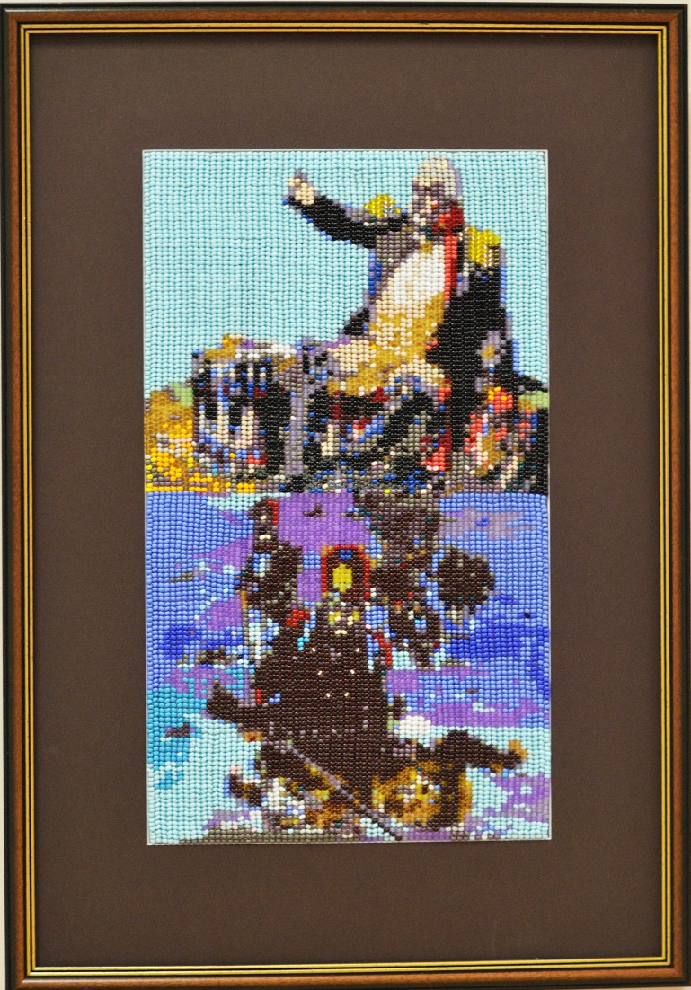
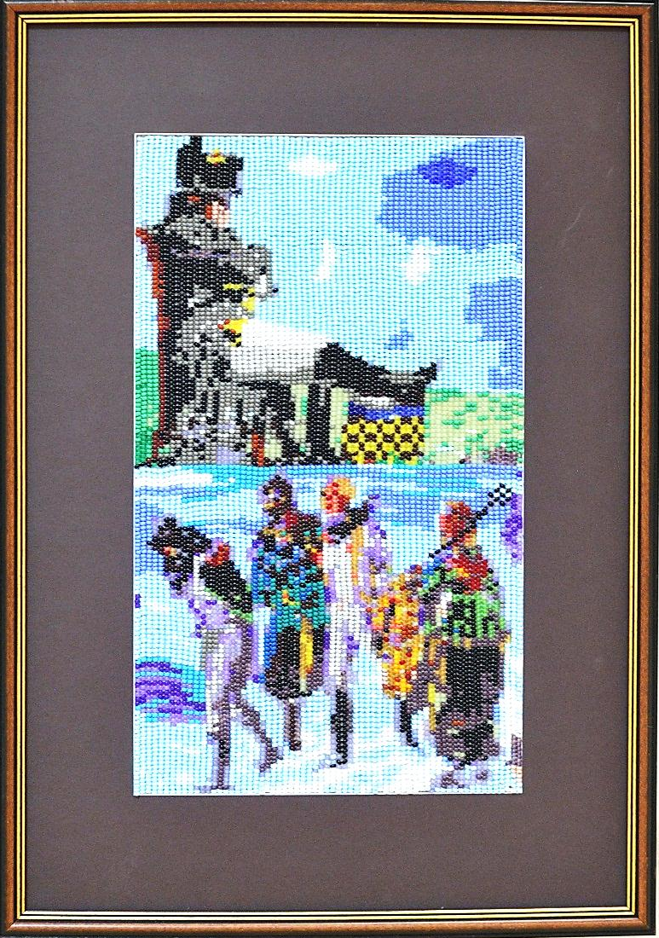
Наполеон на Бородинских высотах
Василиса Кожина в 1812г.
По мотивам произведения
В.В.Верещагина и И.М. Прянишникова
Кутузов на командном пункте
в день бородинского сражения.
Французы отступают от Москвы
2010 год. Бисер, ручное ткачество,
плотное плетение
2010 год. Бисер, ручное ткачество,
плотное плетение

Slide 12
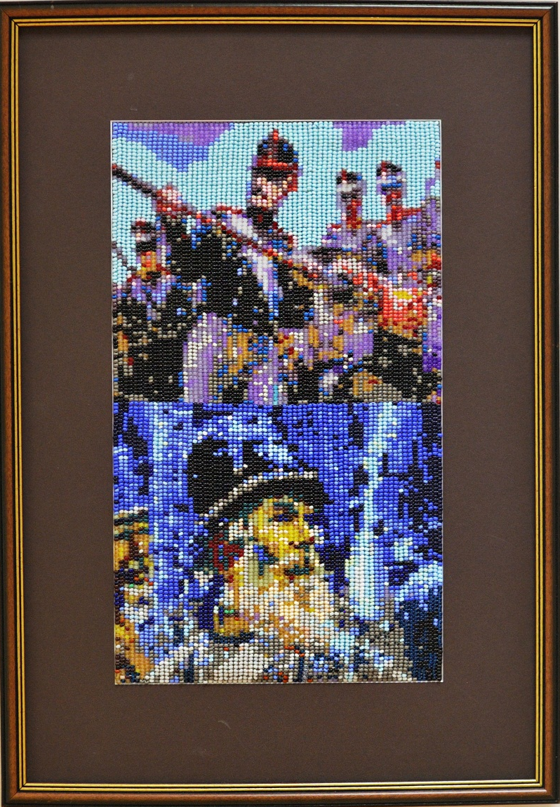
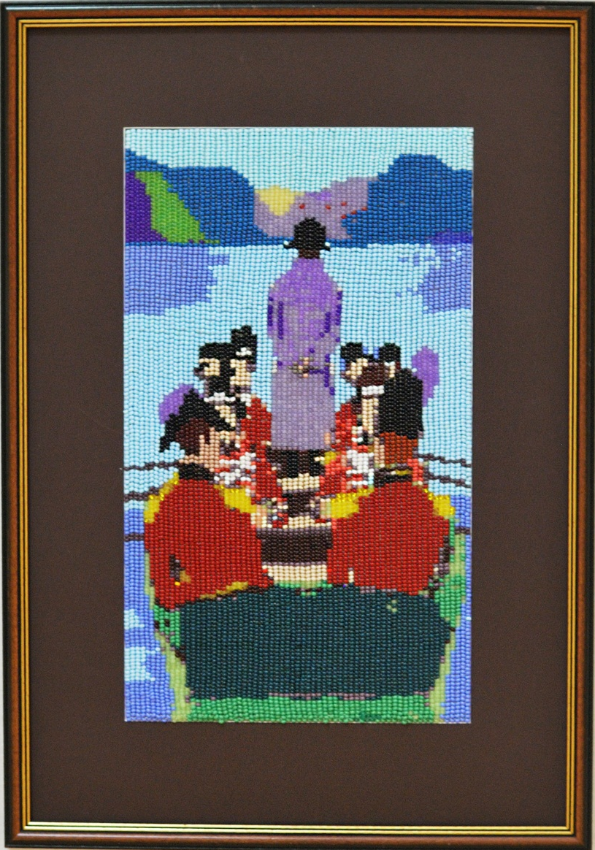
Артиллеристы.
На Бородинском
сражении
Наполеон, высаживающийся
на о. Святой Елены
По мотивам произведений Маттерлиха
2010 год. Бисер, ручное ткачество,
плотное плетение
2010 год. Бисер, ручное ткачество,
плотное плетение

Slide 13
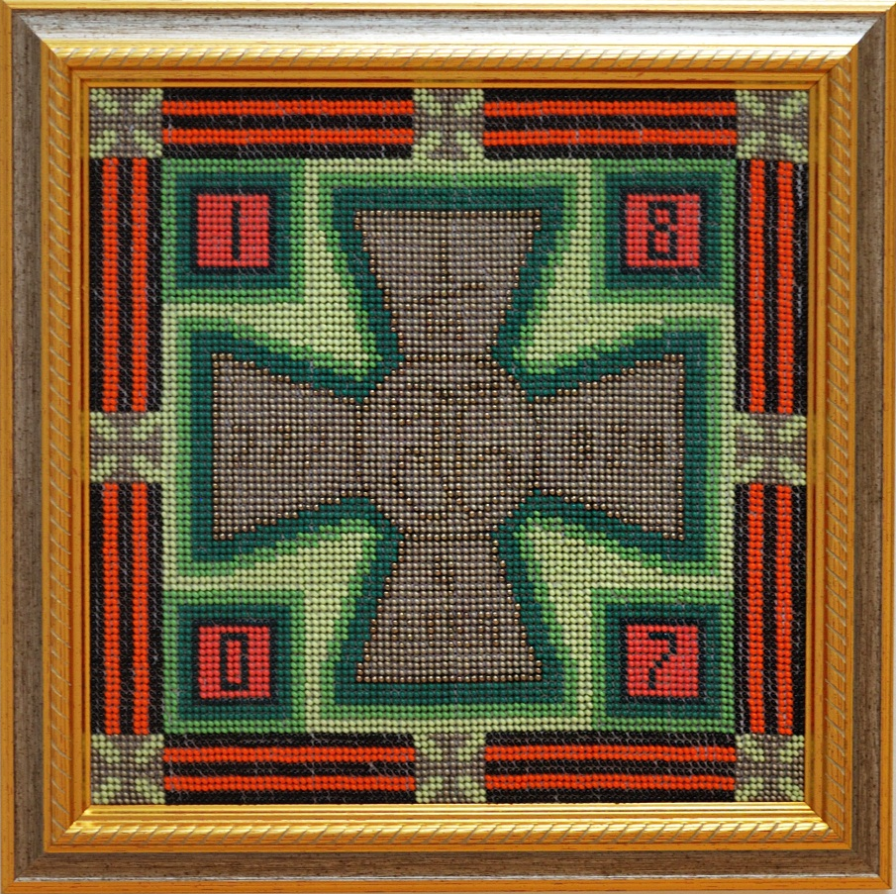
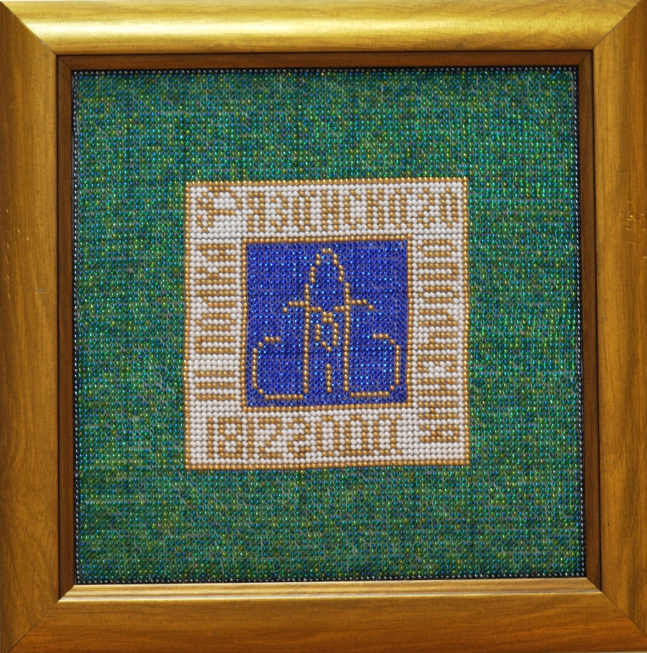
Солдатский Георгиевский крест
4 степени
Знамя III полка Рязанского Ополчения,
сокращенная копия
2010 год. Бисер, вышивка
2010 год. Бисер, вышивка

Slide 14
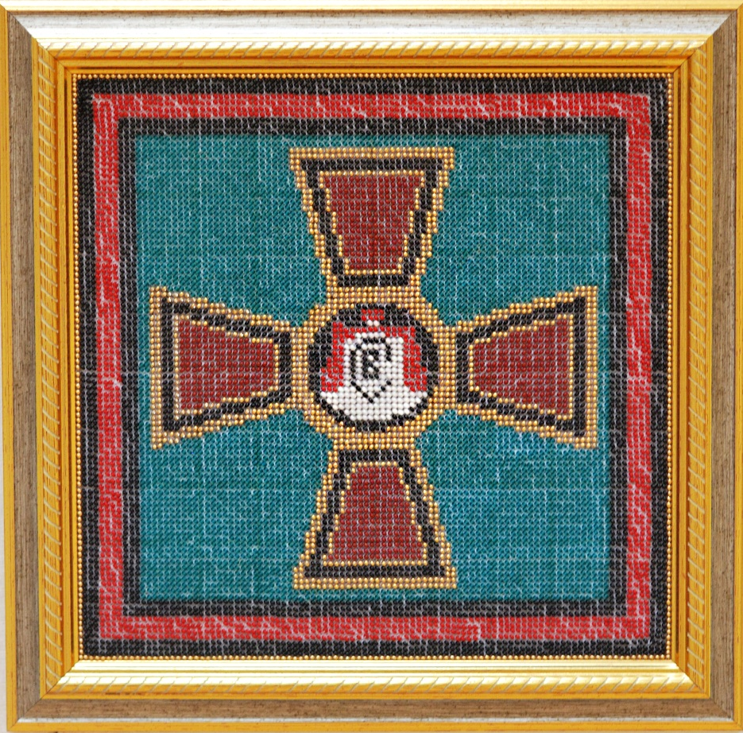
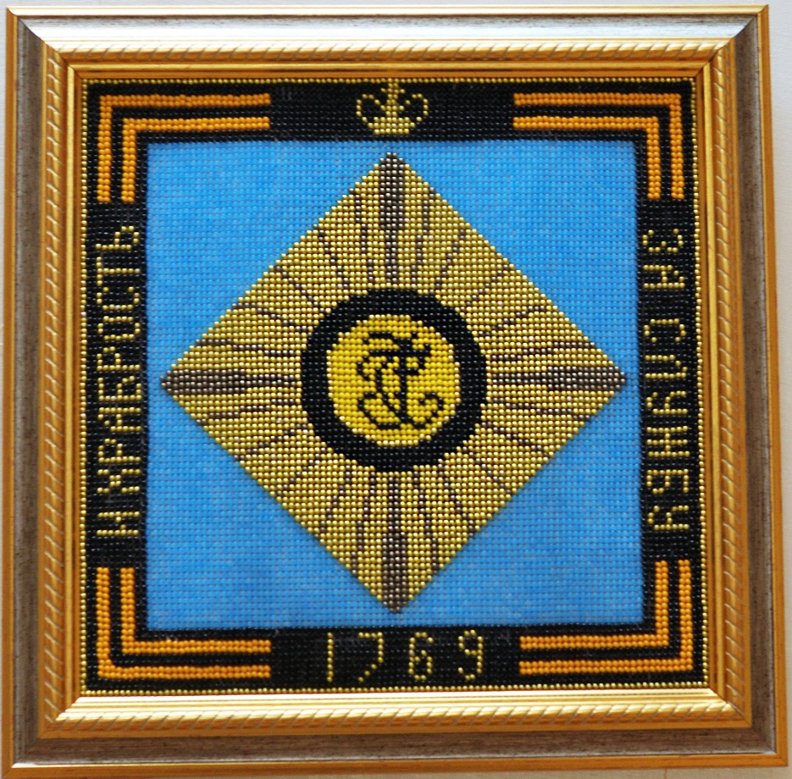
Знак(крест) Ордена Св. Владимира
Звезда Ордена Св. Георгия
2012год. Бисер, вышивка
2012год. Бисер, вышивка

Slide 15
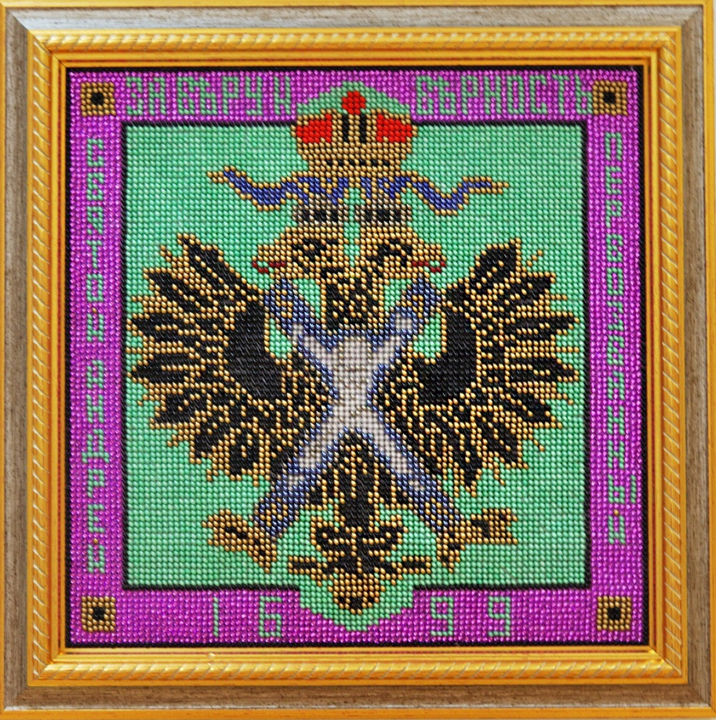
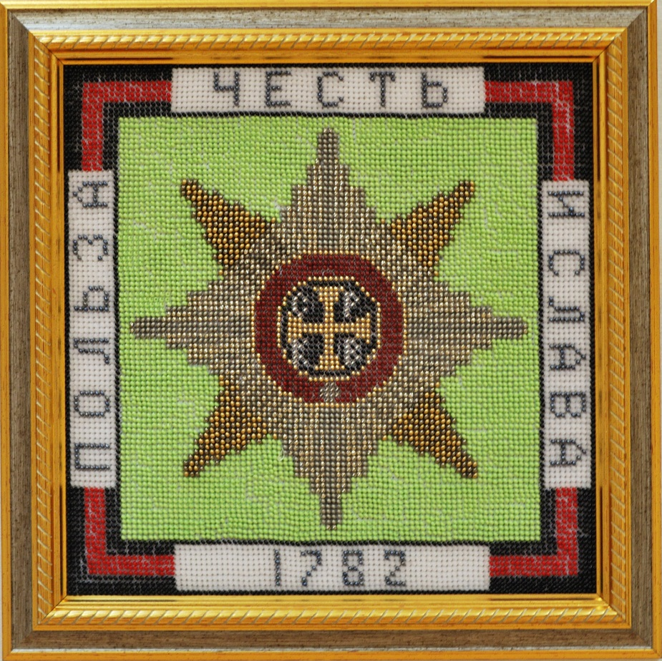
Знак(крест) Ордена
Св. Андрея Первозванного
Звезда Ордена Св. Владимира
2012год. Бисер, вышивка
2012 год. Бисер, вышивка

Slide 16
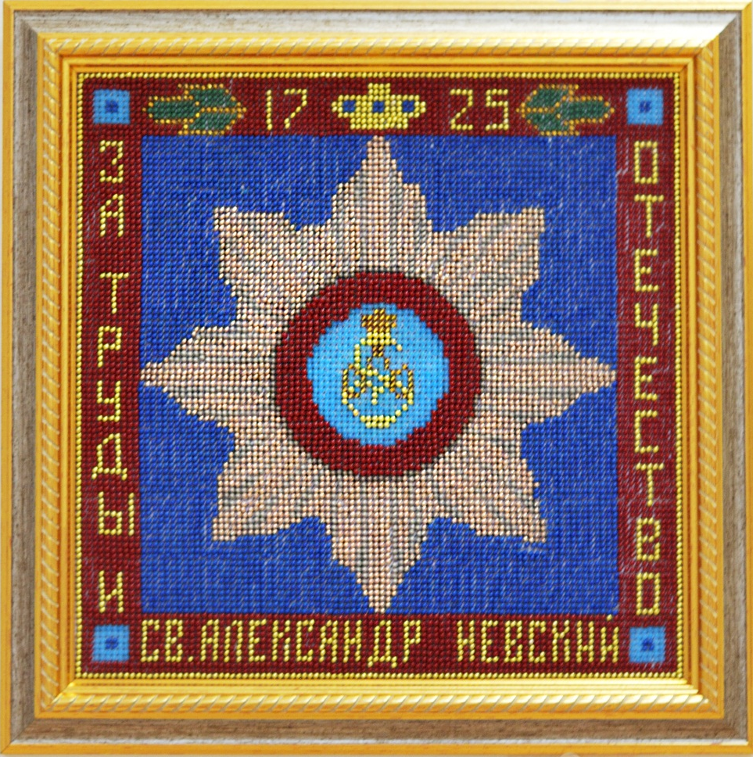
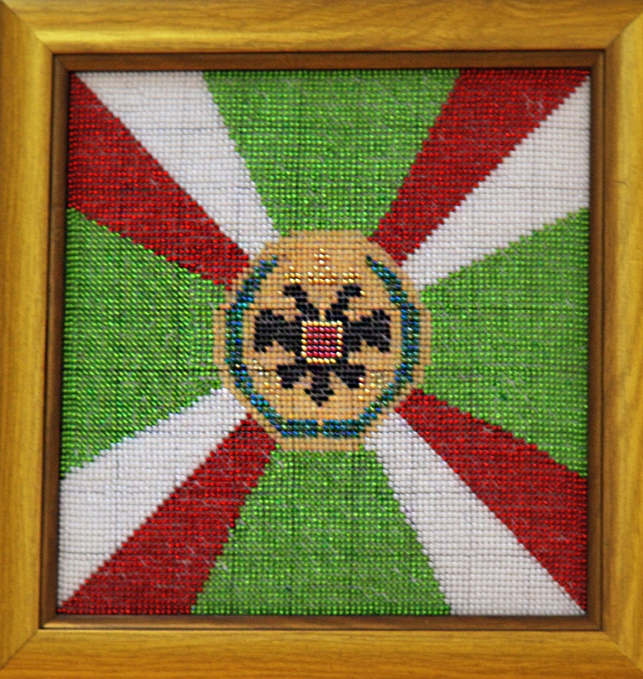
Звезда Ордена Св. Александра Невского
Цветное знамя Псковского пехотного полка,
сокращенная копия
2012 год. Бисер, вышивка
2012 год. Бисер, вышивка

Slide 17
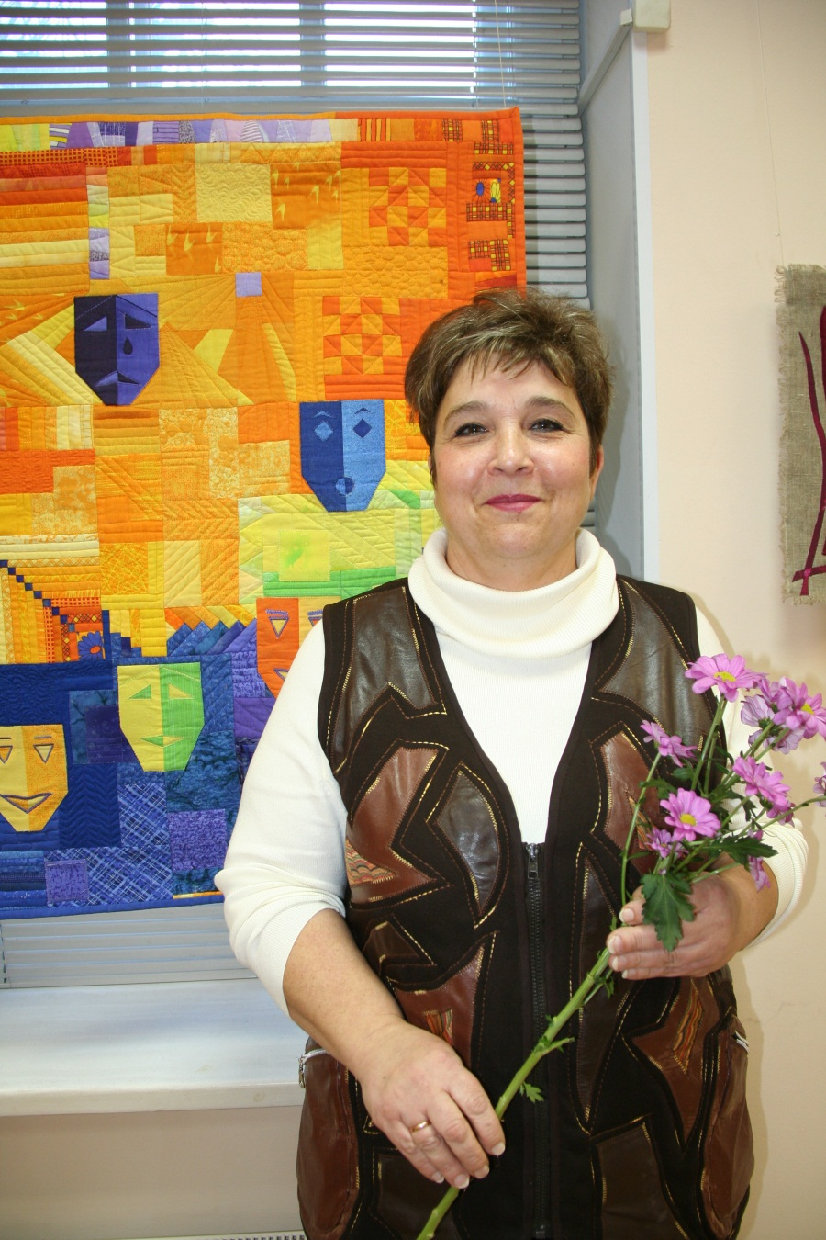
Куркина Светлана Борисовна
Лоскутное шитье

Slide 18
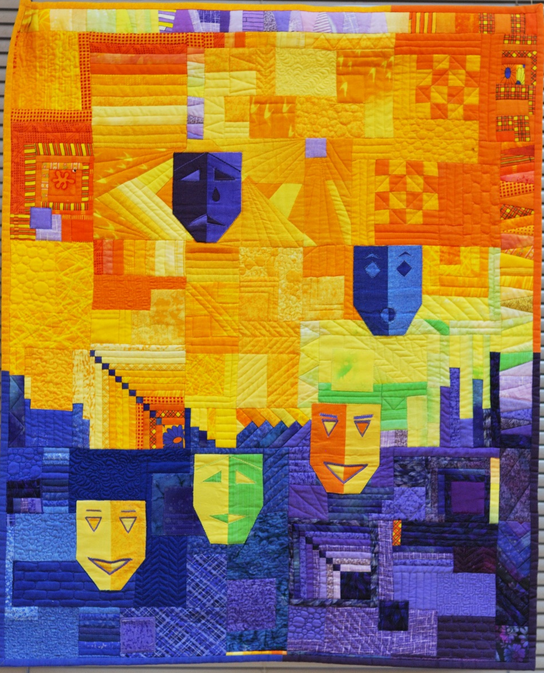
Панно «Город и люди»
Текстиль, лоскутная техника

Slide 19
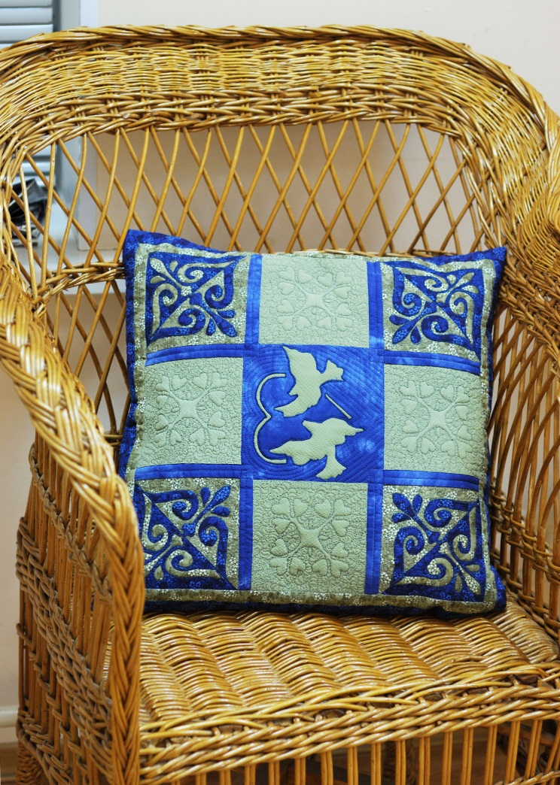
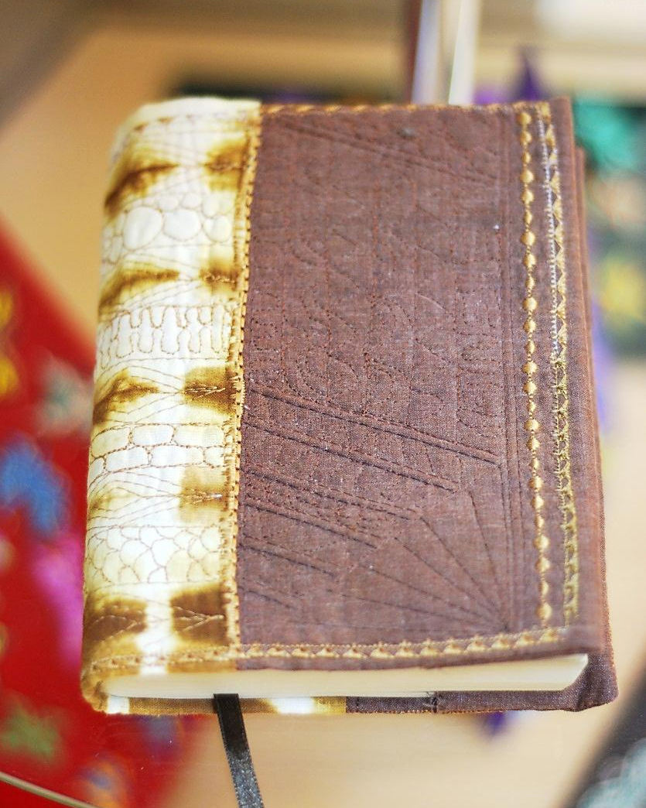
Наволочка
«Любовь и голуби»
Обложка для книги
2012 год. Ткань х/б, синтепон,
лоскутное шитье, аппликация «нотан»,
машинная сборка и стежка
2012год. Ткань х/б, ручное крашение,
лоскутное шитье, аппликация,
машинная сборка и стежка

Slide 20
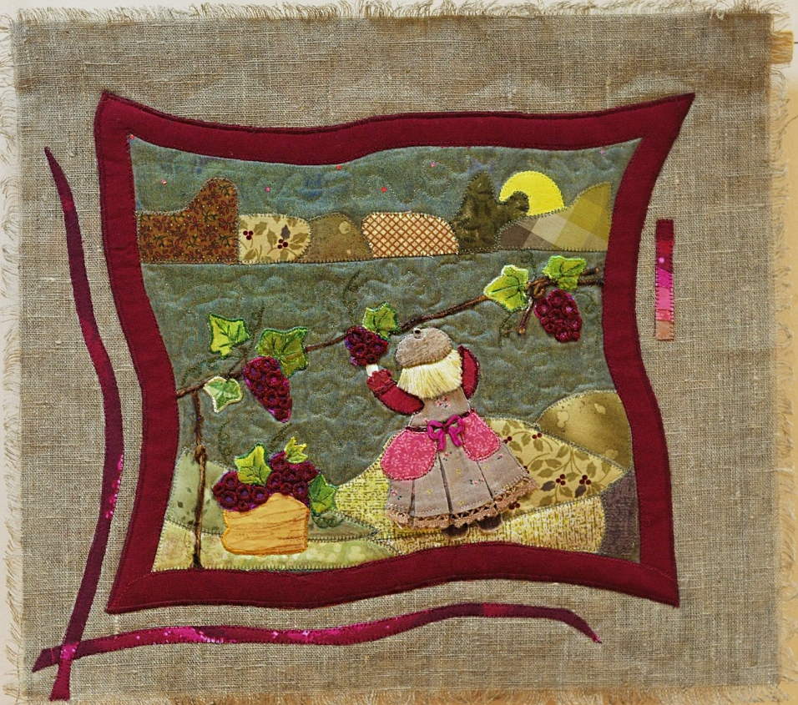
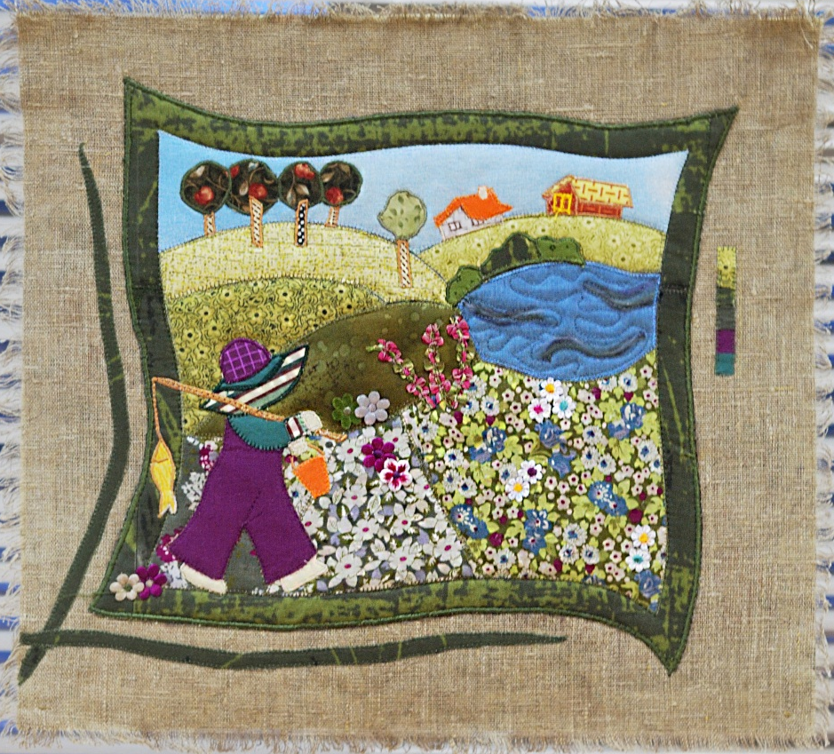
Панно
«Лето в деревне»
Лоскутное шитье, аппликация, машинная сборка, машинная стежка,
вышивка лентами

Slide 21
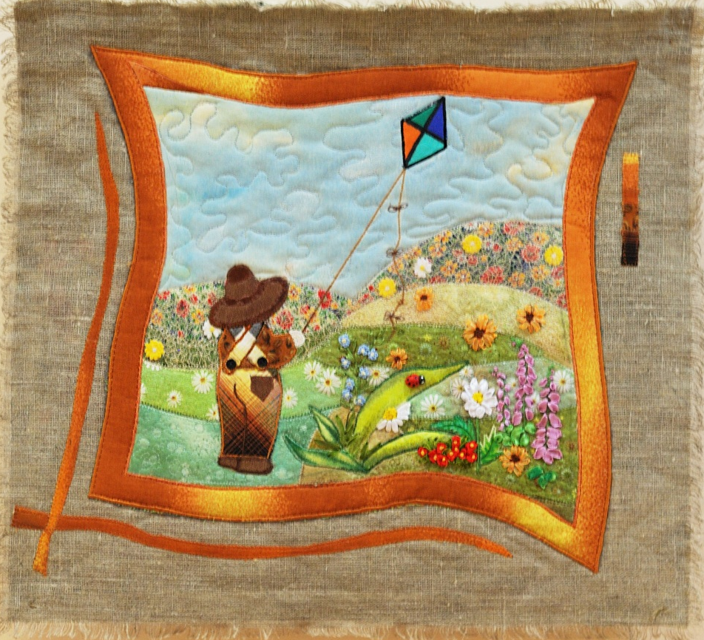
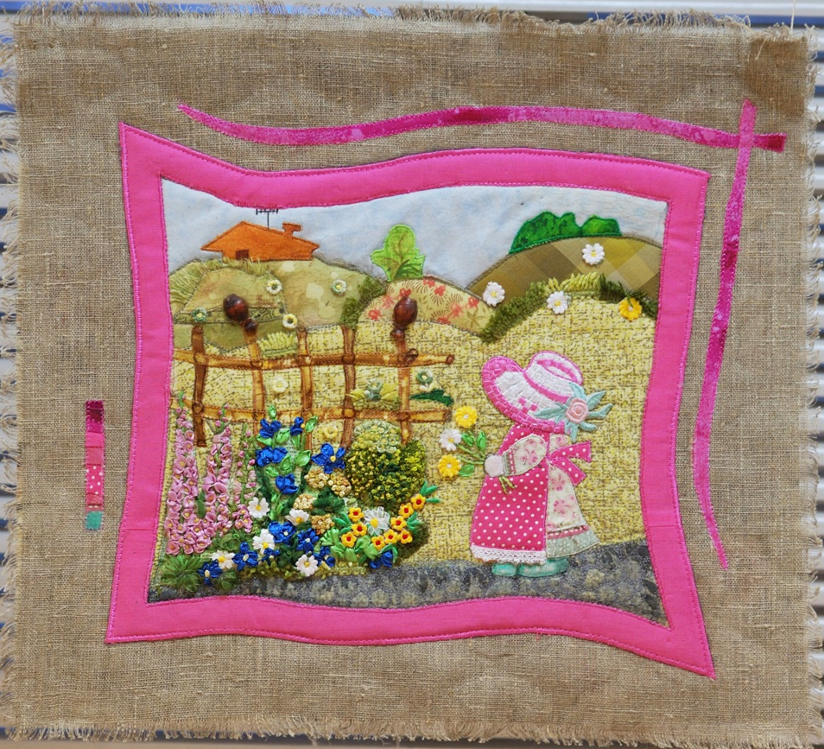
Панно
«Лето в деревне»
Лоскутное шитье, аппликация, машинная сборка, машинная стежка,
вышивка лентами

Slide 22
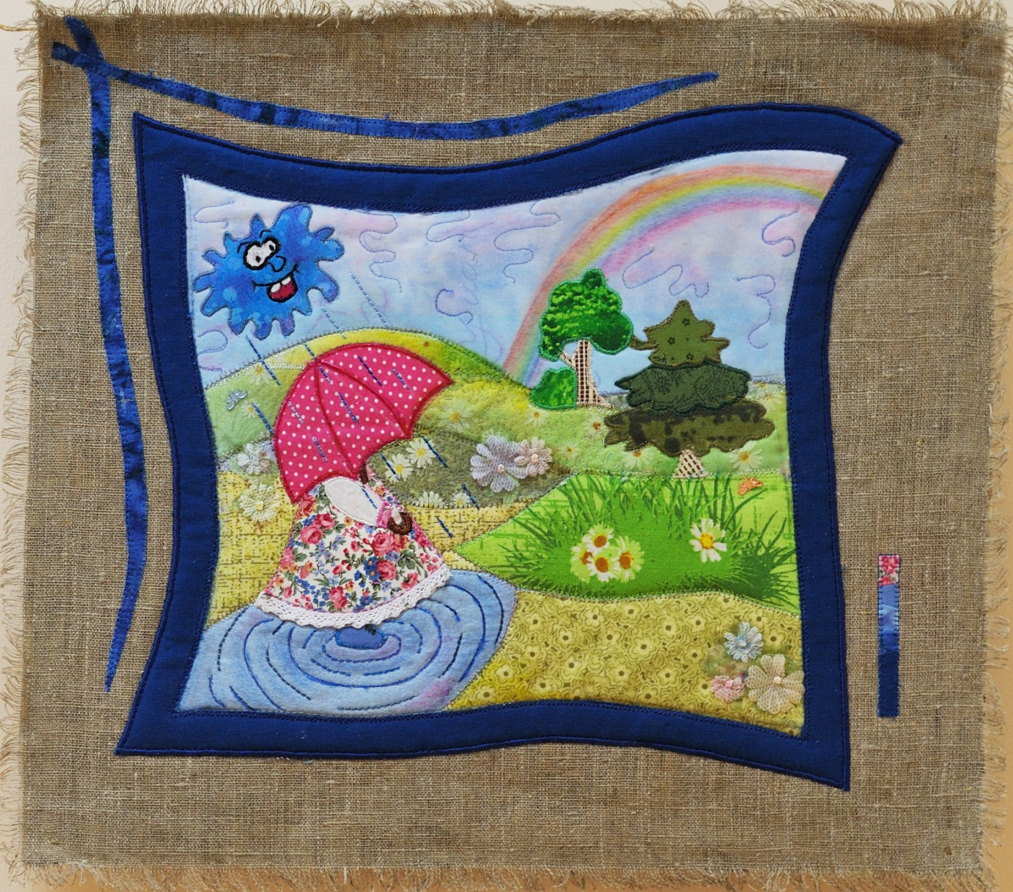
Панно «Лето в деревне»
Лоскутное шитье, аппликация, машиннаясборка, машинная стежка,
вышивка лентами

Slide 23
